Slide 1
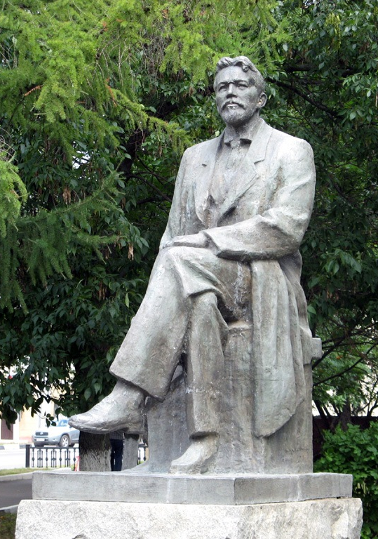
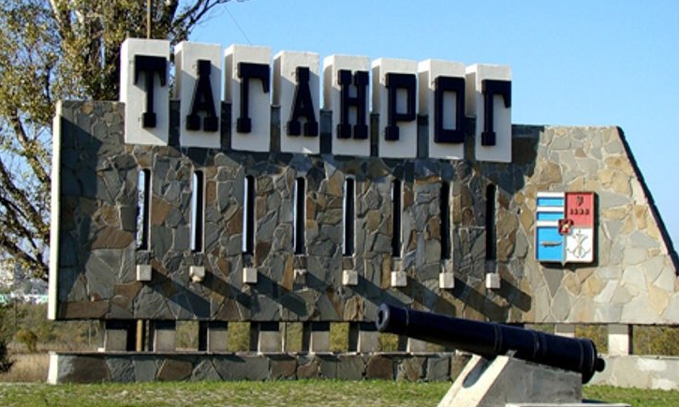
Таганрог – родина А.П. Чехова, и моя!!!

Slide 2
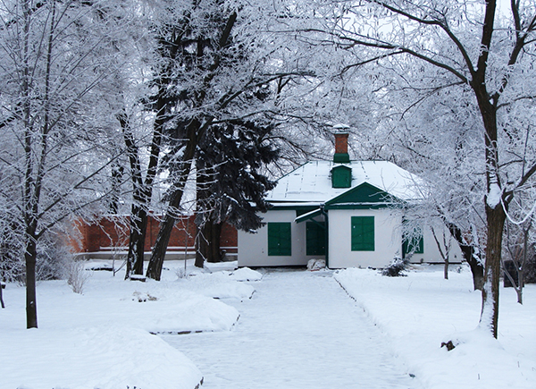
Чехов родился 29 января 1860г в Таганроге на Полицейской улице
В Таганроге он прожил почти половину своей недолгой жизни
Здесь вызревала и формировалась его человеческая сущность, его душа художника.

Slide 3
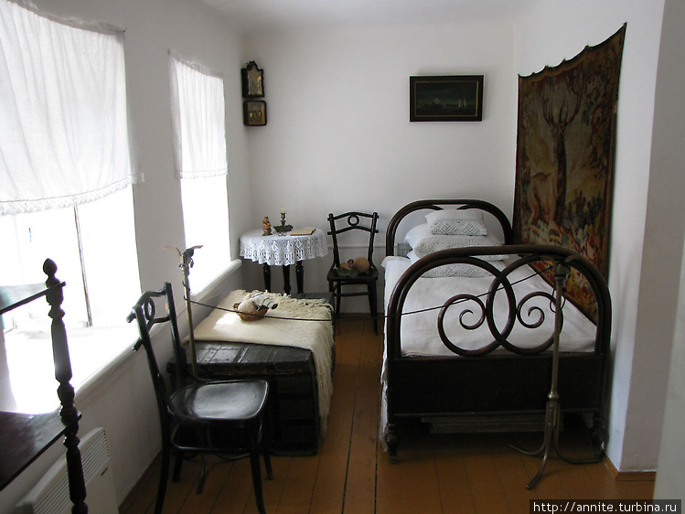
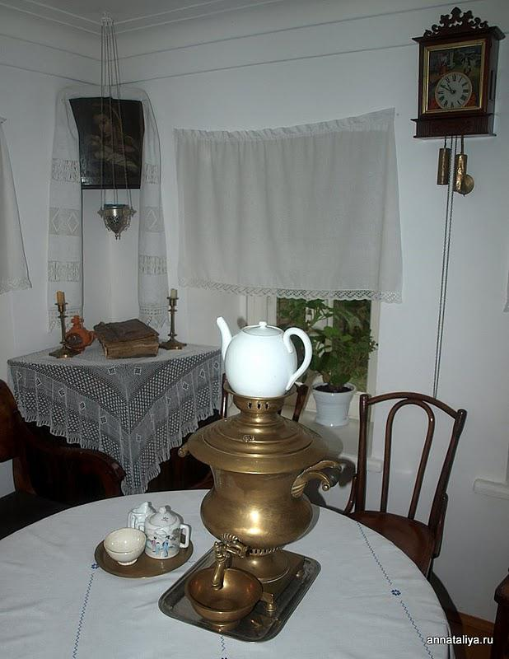
Внутри дома кухня и три комнатки: гостиная, родительская спальня, детская.
Музей представляет собой воссоздание быта семьи Чеховых во время их проживания.

Slide 4
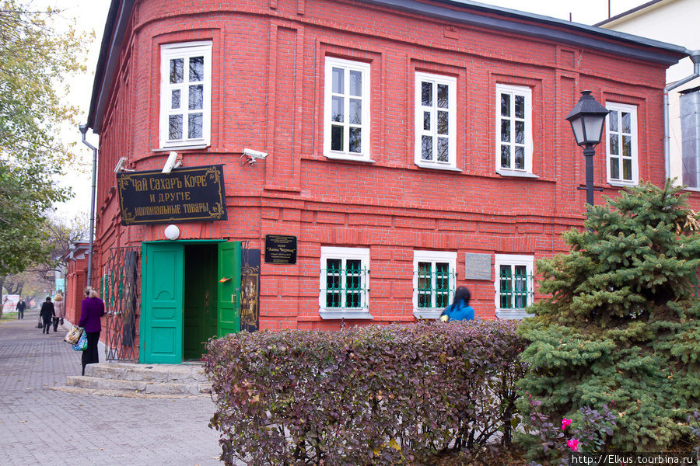
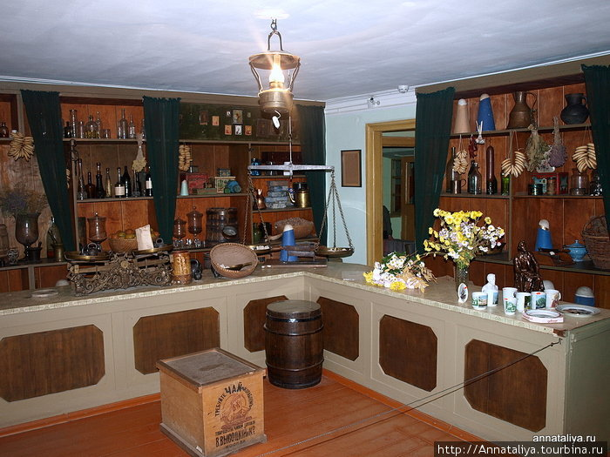
Вскоре было решено переехать и это был большой двухэтажный дом
Открыв тяжёлую дверь сразу попадаешь в бакалейную лавку, а на втором этаже жила большая семья Чеховых.
Надпись: «Чай, кофе и другие колониальные товары»

Slide 5
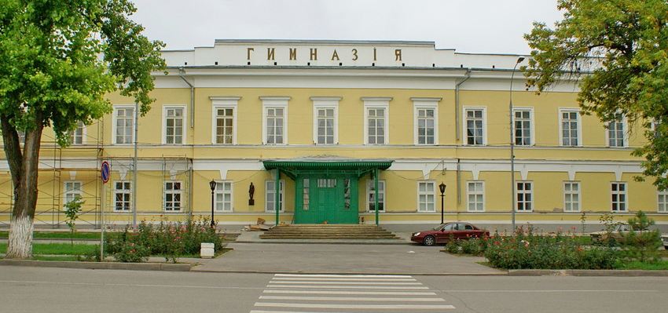
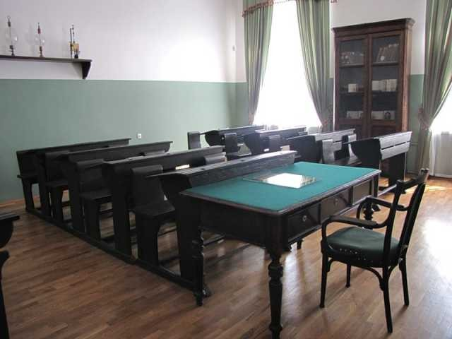
Гимназия №2 имени А.П. Чехова
Именно в гимназии впервые был замечен литературный талант будущего великого писателя.

Slide 6
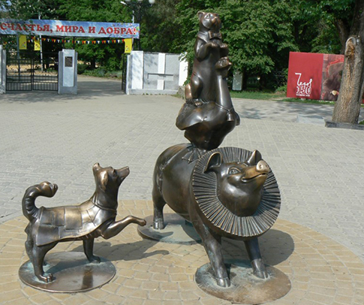
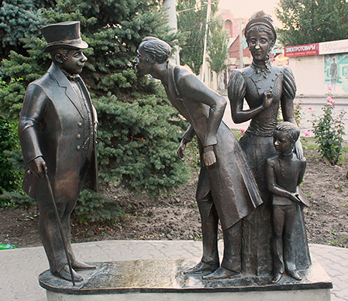
Композиция создана по мотивам рассказа «Каштанка» и представляет собой эпизод рассказа — цирковой номер «Египетская пирамида»
Cкульптурная композиция по мотивам знаменитого рассказа А. П. Чехова «Толстый и тонкий».

Slide 7
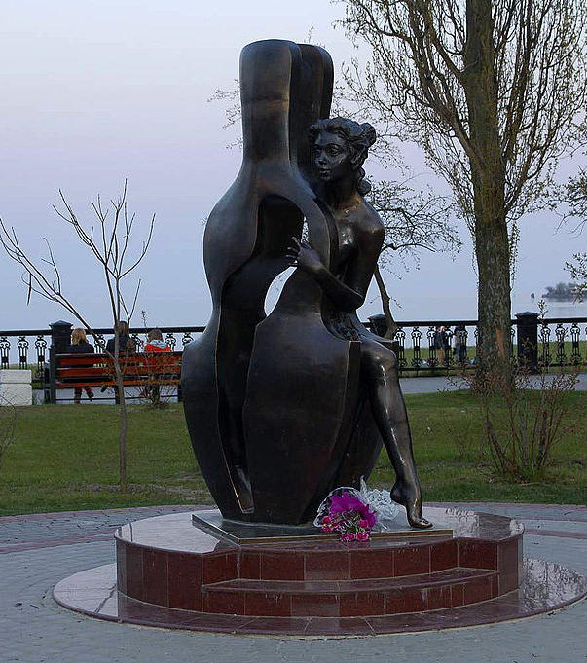
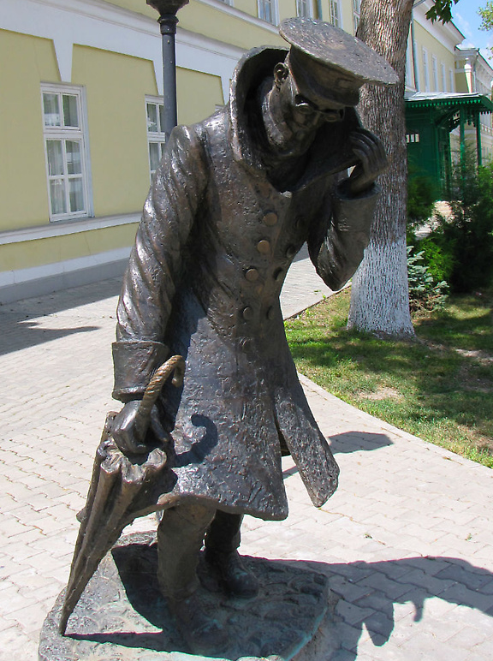
Скульптурная композиция создана по мотивам рассказа А. П. Чехова «Роман с контрабасом».
Памятник А. П. Чехову «Вишнёвый сад»
Памятник одному из известнейших чеховских персонажей — «человеку в футляре».

Slide 8
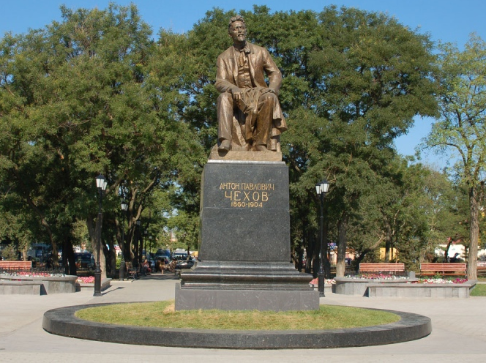
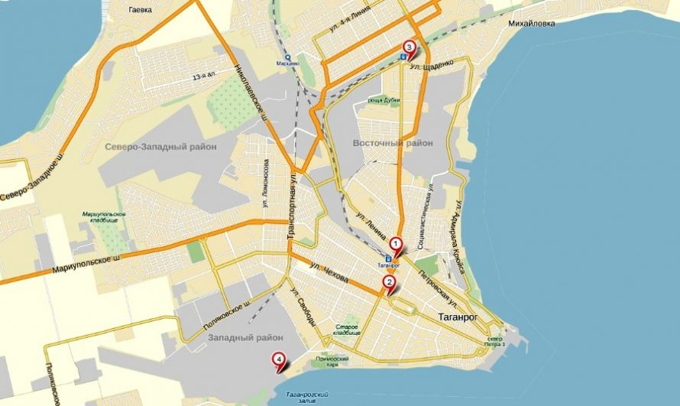
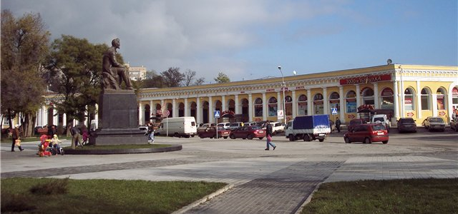
Имя Чехова носят также улица, на которой он родился, и сквер на территории которого расположен памятник А.П.Чехову

Slide 9
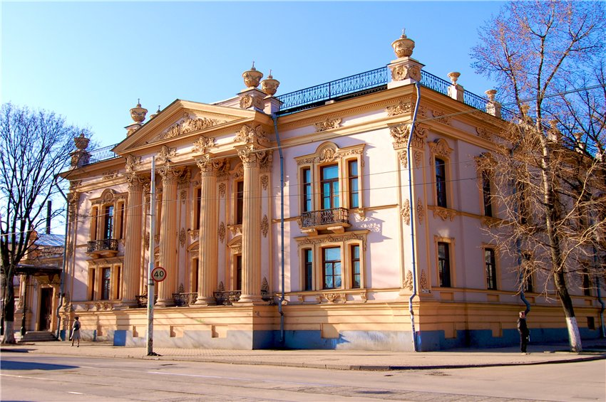
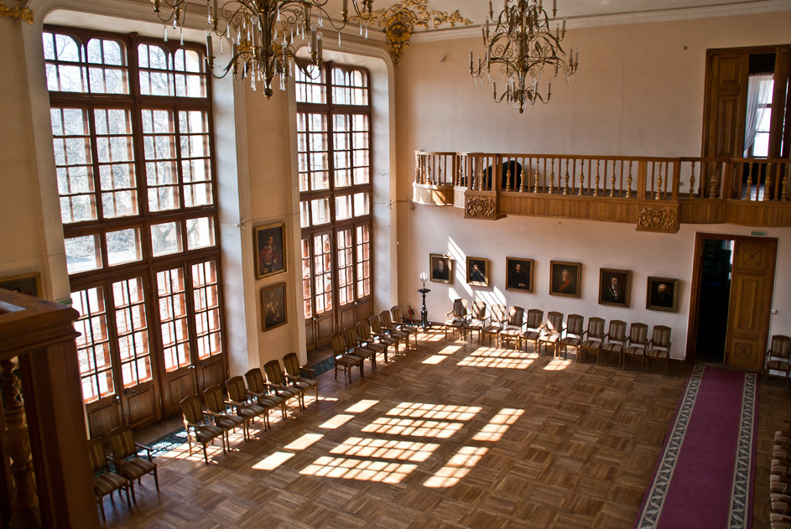
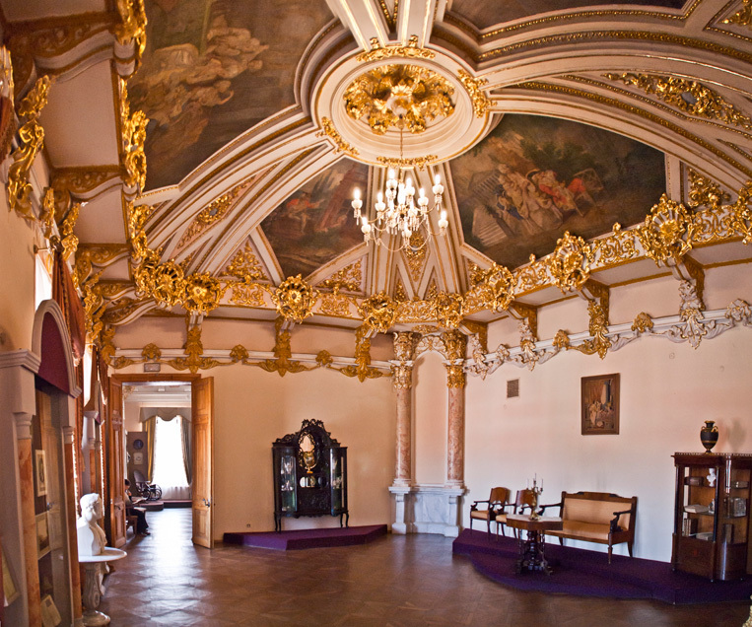
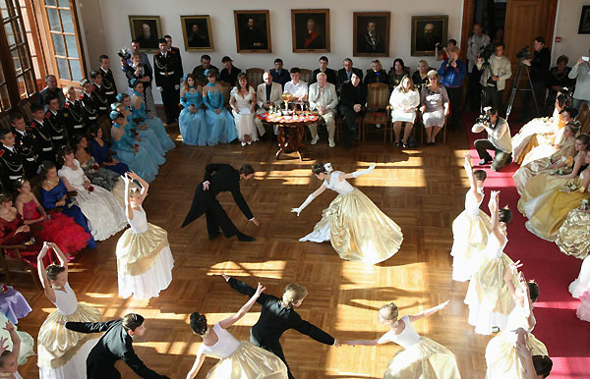

Slide 10
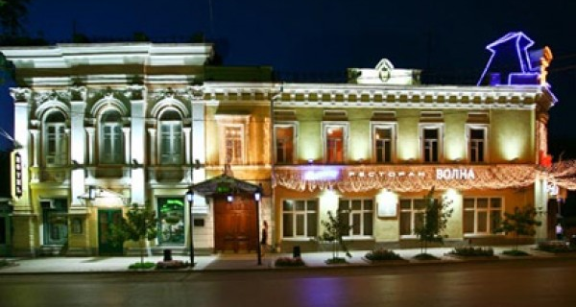
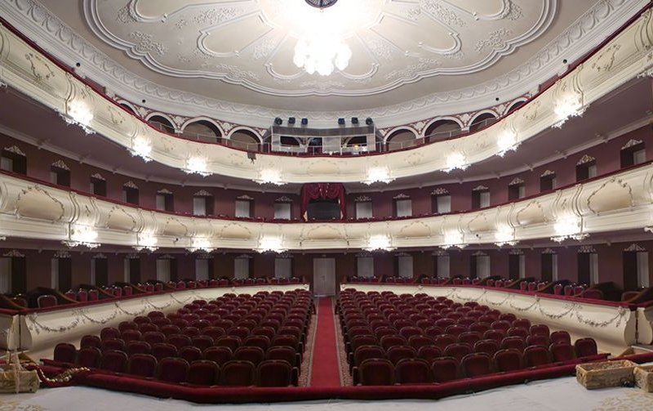
Драматический театр им. А. П. Чехова — один из старейших на юге России.
Сегодня театр творит, бережно сохраняя и продолжая традиции русского реалистического искусства. Таганрогский орден «Знак Почёта» драматический театр им. А. П. Чехова не на словах, а на деле доказал, что он достоин имени своего великого земляка.

Slide 11
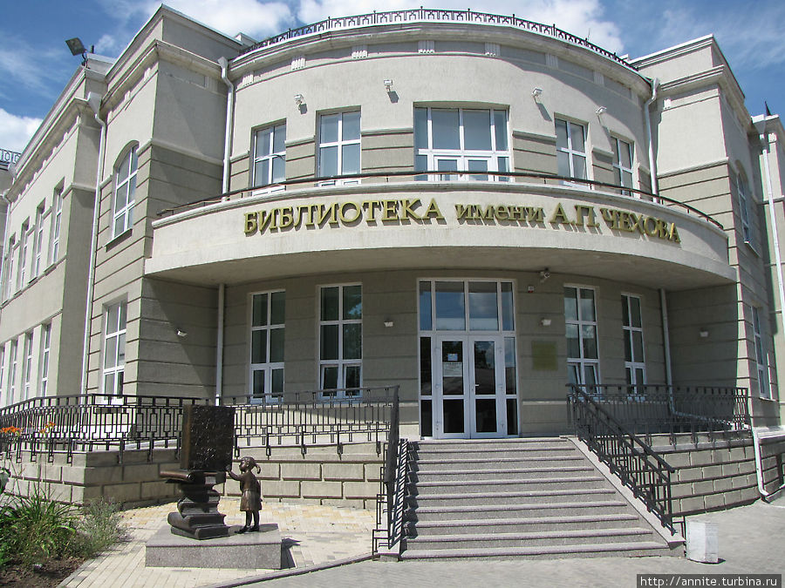
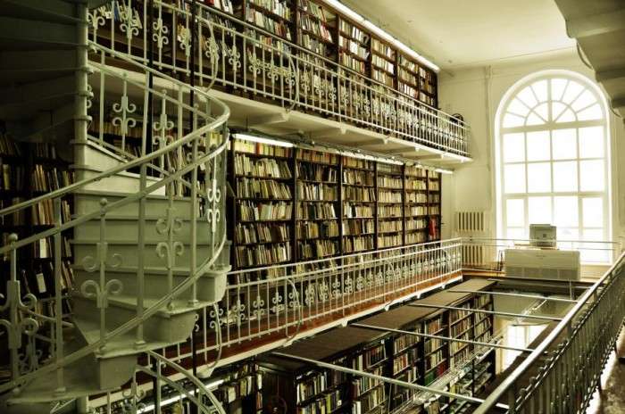
Центральная городская публичная библиотека им. А. П. Чехова — старейшая библиотека юга России. Открыта 23 мая 1876 года.
Среди первых её читателей — гимназист Антон Чехов. Писатель присылал библиотеке посылки с книгами на иностранных языках.

Slide 12
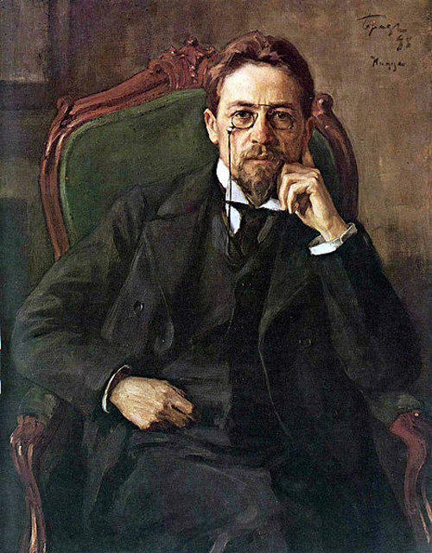
Хочется мне верить – не напрасно Жил когда – то честно, не спеша Человек , в котором все прекрасно И лицо и мысли и душа…… Н. Сапотницкая

